Slide 1
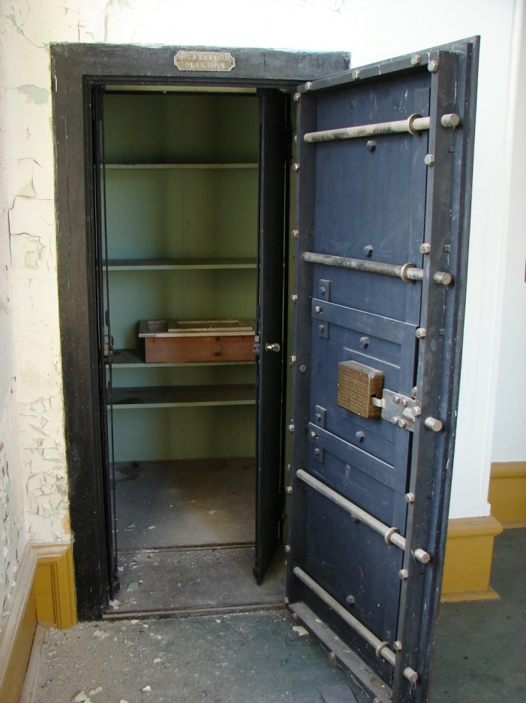
Dane Strumieniowe Zabezpieczenie kryptograficzne Część 3
dr inż. Mariusz Postół
Notes:
Ponieważ dane strumieniowe są danymi powszechnie używanymi do reprezentacji informacji, bo
Systemy plików
Sieci komputerowe
Ich bezpieczeństwo musi być przedmiotem naszej troski.
Więc kontynuujmy dyskusję o sposobach ich zabezpieczania.

Slide 2
Jaki mamy Problem ?
Kryptografia strumieni
Notes:
Poznalismy:
Funkcja skrótu – jak dystrybuować skrót przez otwarte media
Szyfrowanie symetryczne – jak dystrybuować klucze poprzez otwarte kanały

Slide 3
01…EF

Slide 4
Cele
Zapewnienie integralności
Jak dystrybuować skrót
Jak poświadczyć autorstwo
Selektywny dostęp
Jak dystrybuować klucze symetryczne
Jak zapewnić skalowalność
A może szyfrowanie niesymetryczne pomoże
Podpis cyfrowy (ang. digital signature)

Slide 5
Doświadczenie z kodem
Dodać do pliku xml skrót.

Slide 6
F_{h}
F_{h}
01…EF
F_{d}
01…EF
Signature
F_{e}
==
Signature
Signature
No
Yes

Slide 7
Omówienie przykładu
CreateRSACryptoServiceKeysTest
Generowanie kluczy
Dystrybuowanie kluczy
publiczny, publiczny + prywatny
XmlSignatureTest
Czytanie kluczy
SignSaveXml: Podpisywanie dokumentu xml
LoadVerifyXml: sprawdzanie
AddSpace: Test po modyfikacji

Slide 8
Praca domowa
Dystrybucja kluczy symetrycznych
Napisać metodę pozwalającą na bezpieczne rozsyłanie kluczy
Nie wolno bazować na bezpieczeństwie systemowym i bezpiecznych kanałach komunikacyjnych
Podpowiedź: użyć szyfrowania niesymetrycznego

Slide 9
Dziękuję za poświęcony czas
I to już wszystko w temacie bezpieczeństwa strumieni

Slide 10
Dziękuję za poświęcony czas
I to już wszystko w tym epizodzie…
Notes:
I to już wszystko w tym epizodzie. Po tej lekcji powinniśmy umieć:
Zapisywać dane w postaci strumieniowej,
Czytać dane ze strumieni
Zabezpieczać strumienie zawierające dane wrażliwe.
I to chyba wszystko, co potrzeba wiedzieć w temacie strumieni, aby umieć je efektywnie wykorzystywać.
Dziękuję za poświęcony czas. Zaprasza do obejrzenia pozostałych lekcji.

